Slide 1

Краткосрочный проект в старшей группе «А» Тема: «Быть здоровыми – хотим»
Срок реализации: 21.11 – 25.11 2022г.
Воспитатели: Битиева З.С.
Дзангубекова Ф.А.
МБДОУ №64

Slide 2
Участники проекта:
дети группы, воспитатели, медсестра, родители.
Срок реализации: 21.11 – 25.11.2022г.

Slide 3
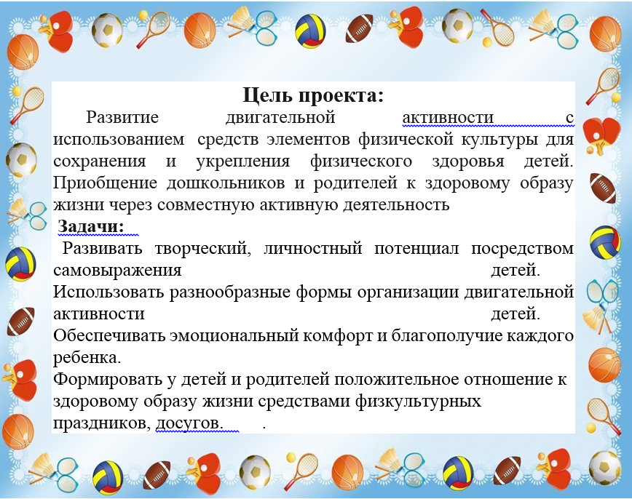

Slide 4
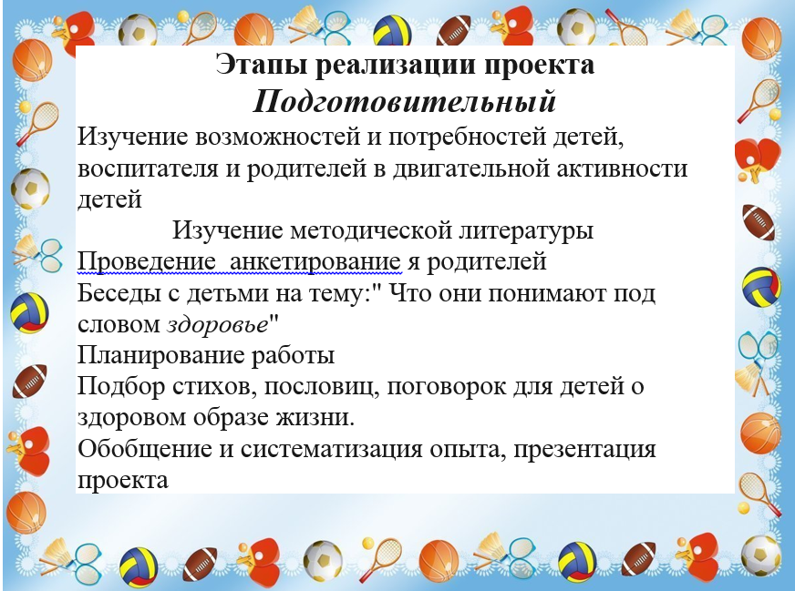

Slide 5
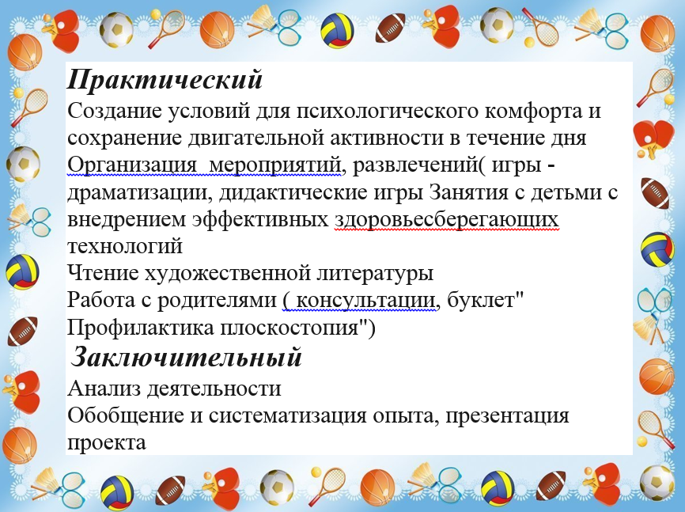

Slide 6
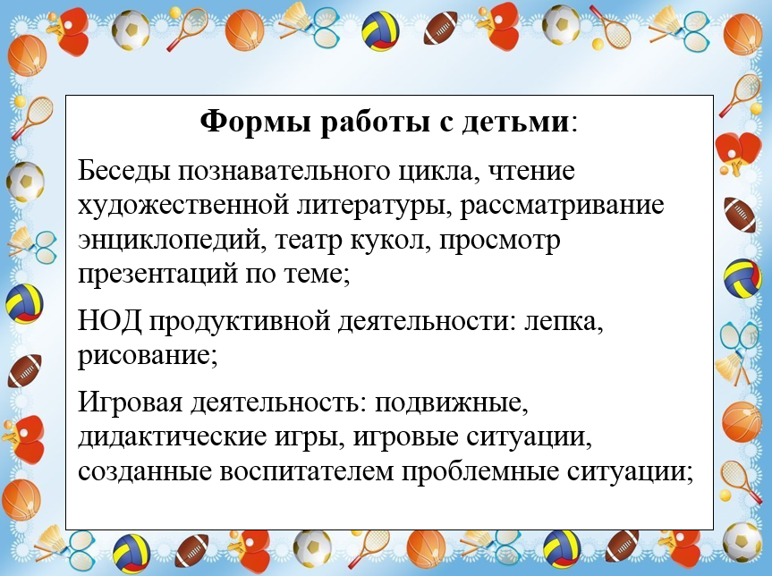

Slide 7
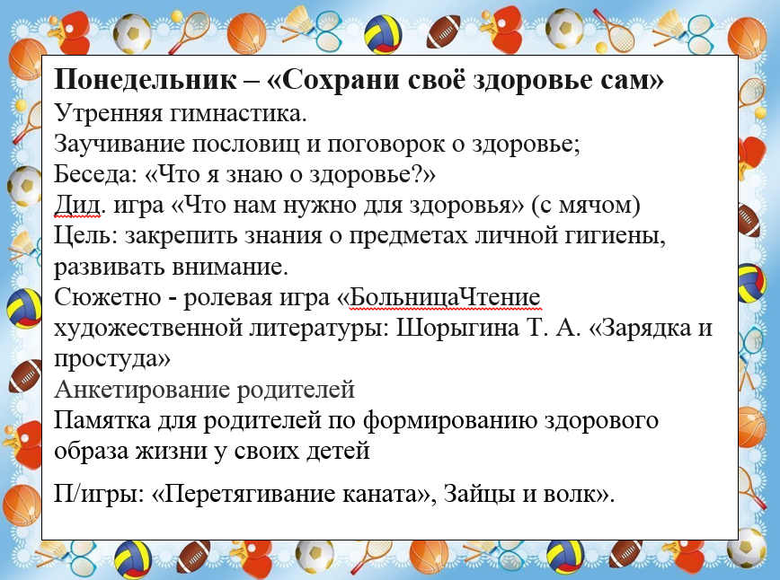

Slide 8
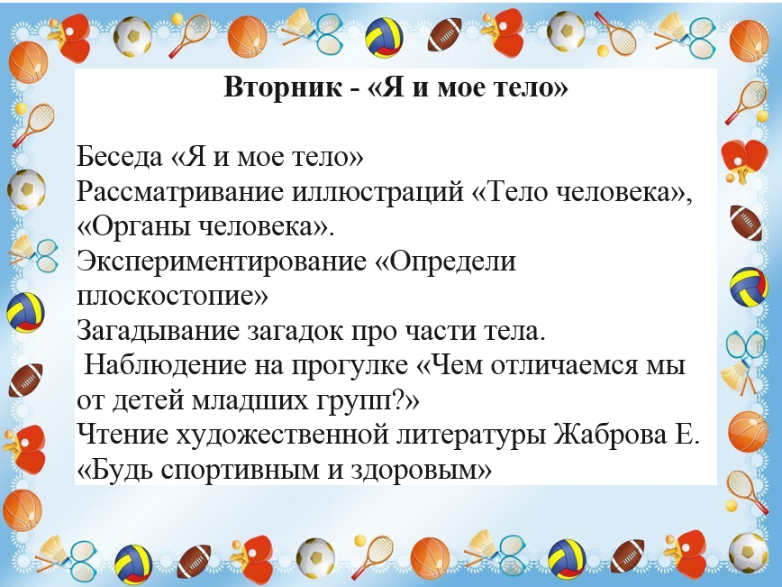

Slide 9
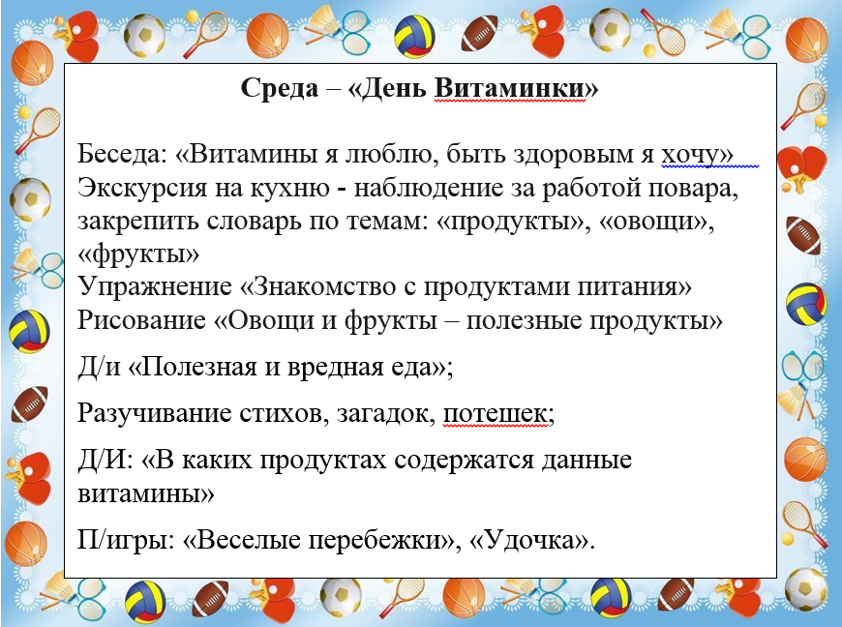

Slide 10
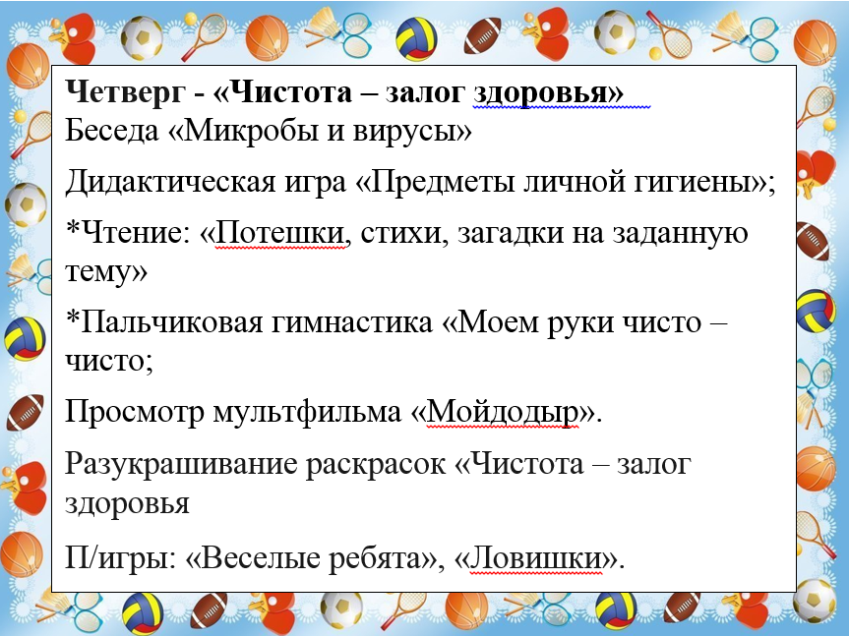

Slide 11
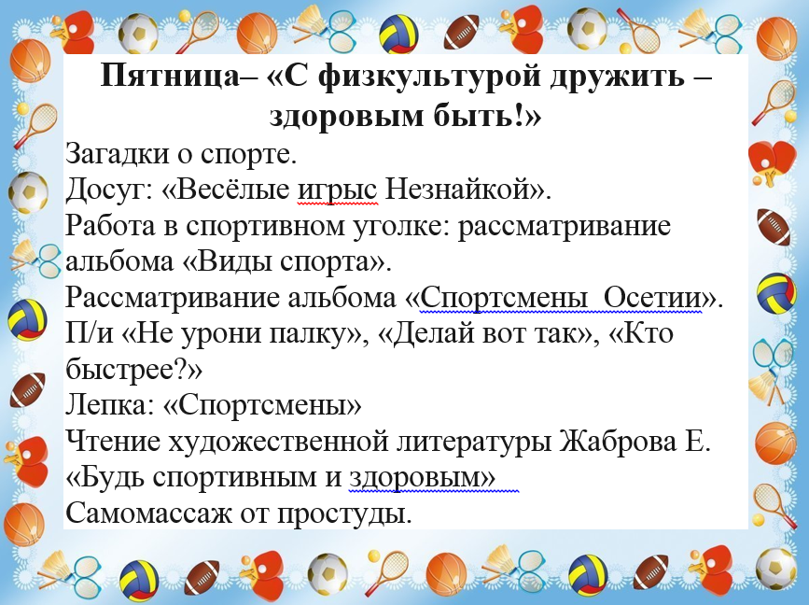

Slide 12
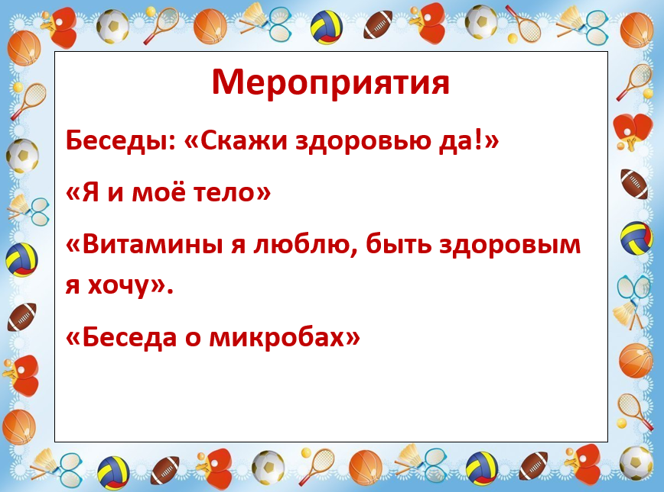

Slide 13
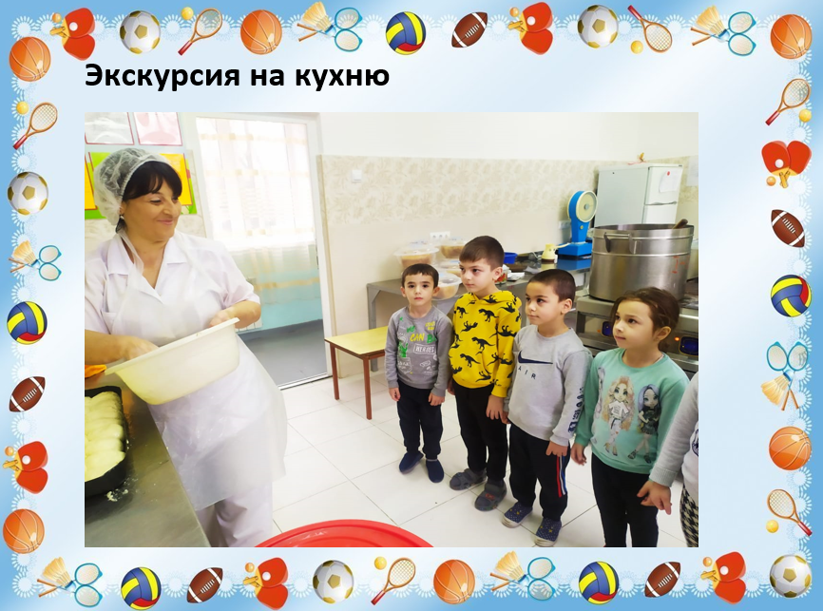

Slide 14
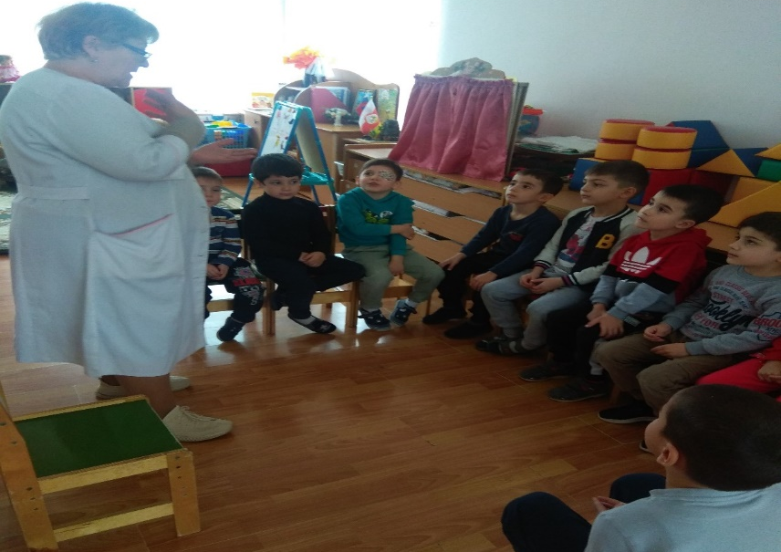
Беседа о микробах

Slide 15
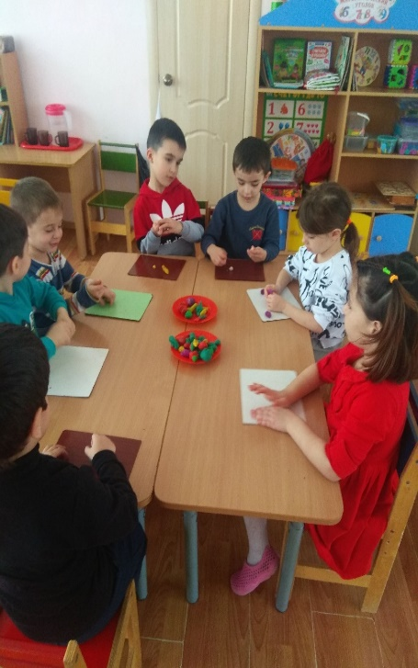
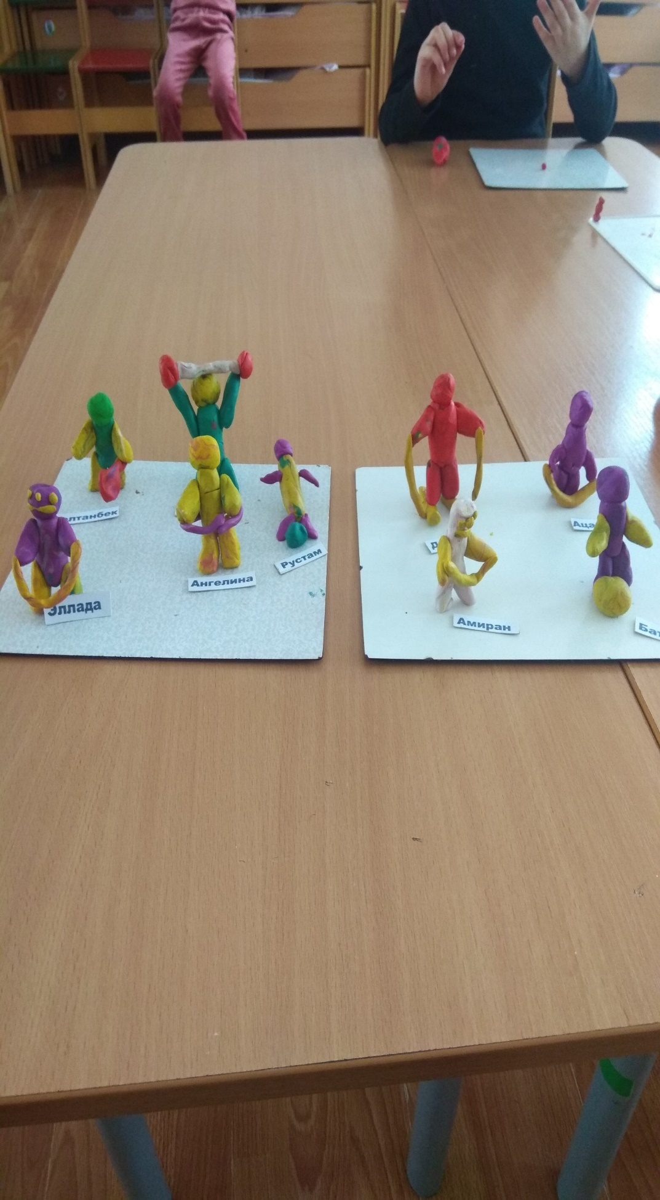
Продуктивная деятельность
Лепка «Спортсмены»

Slide 16
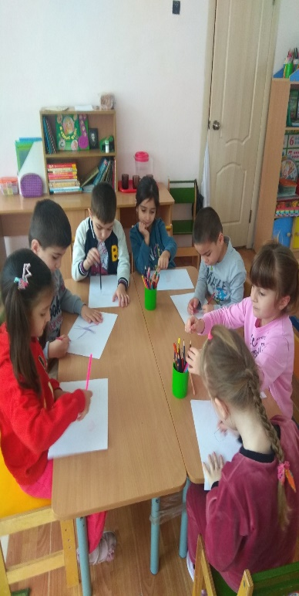
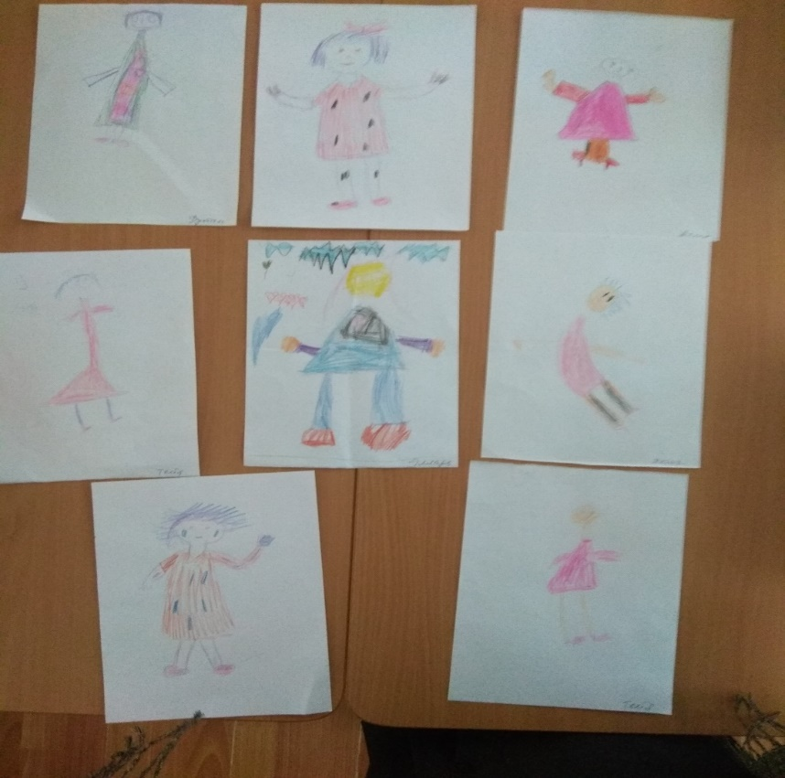
Рисование: Девочка чумазая»

Slide 17
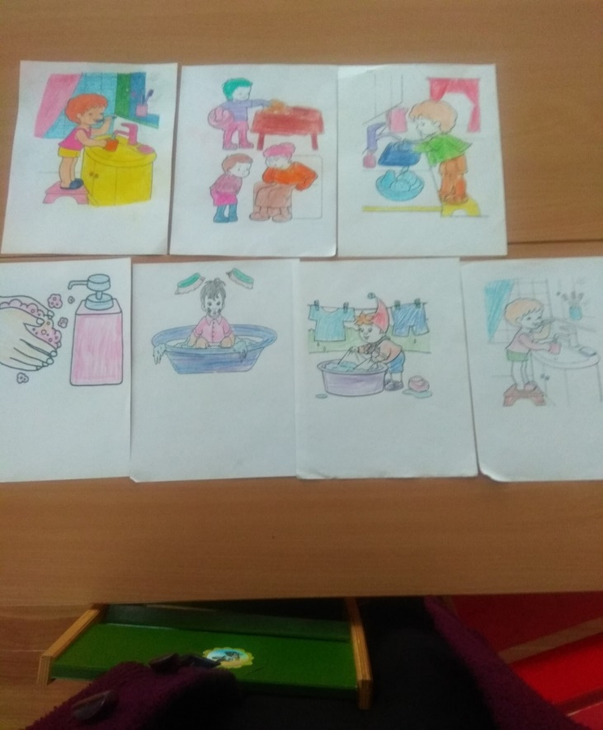
Раскраски на тему : «Чистота- залог здоровья»

Slide 18
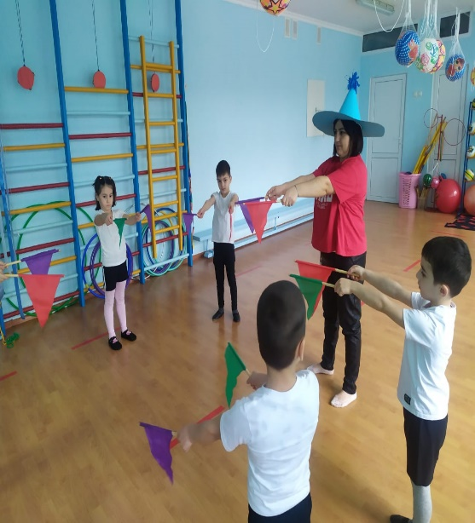
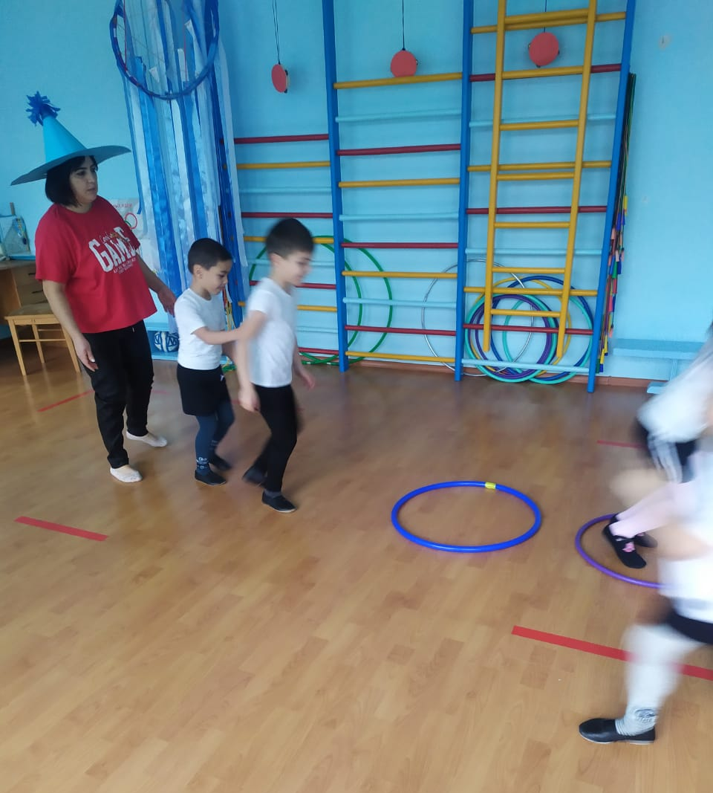
Досуг : «Весёлые игры с Незнайкой».

Slide 19
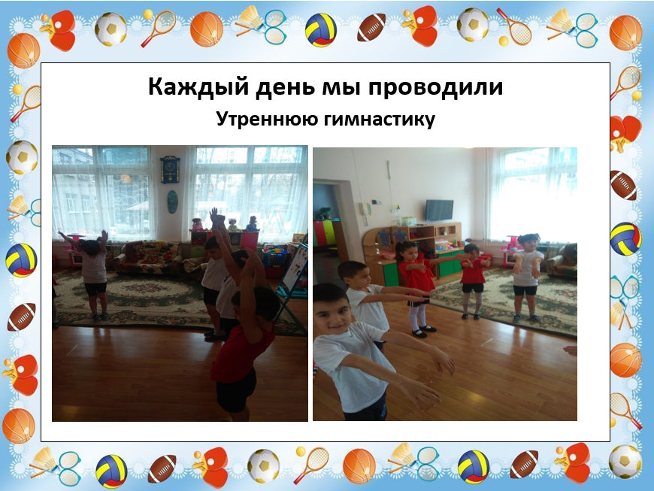

Slide 20
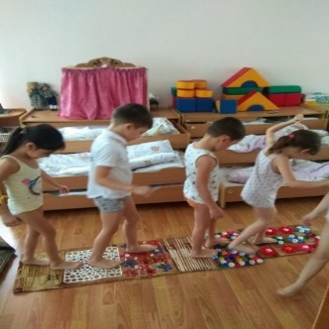
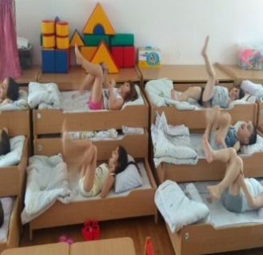
Бодрящую гимнастику

Slide 21
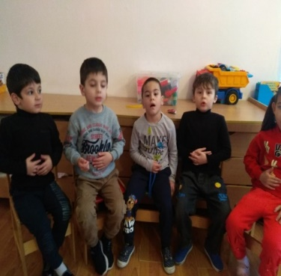
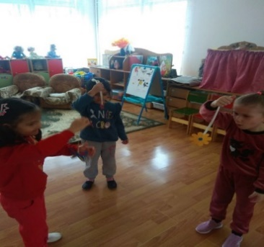
Дыхательную гимнастику

Slide 22
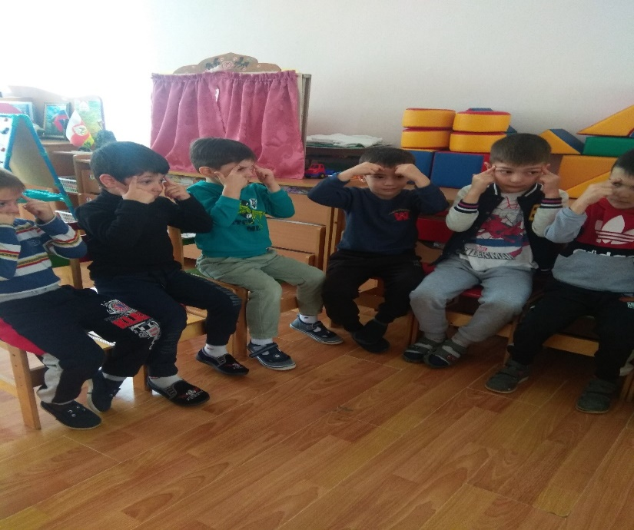
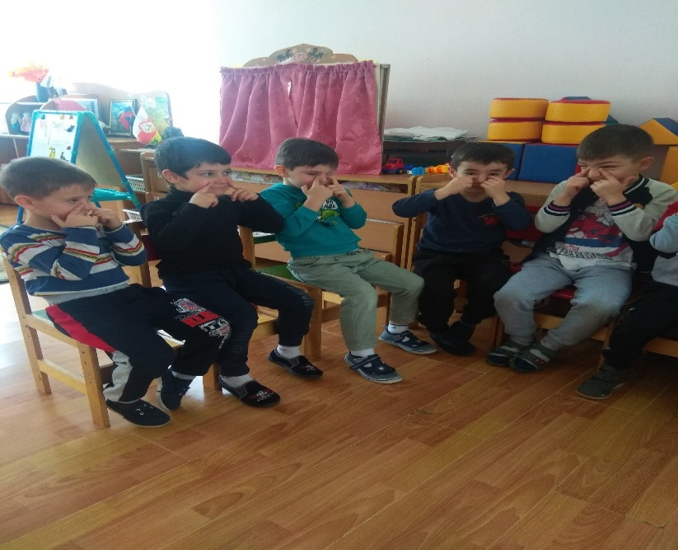
Самомассаж

Slide 23
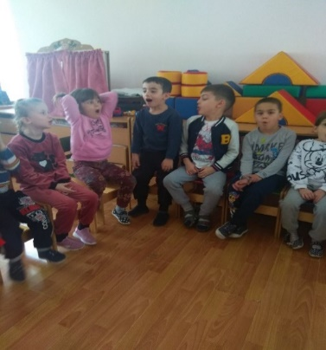
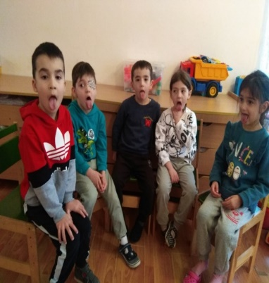
Упражнения для язычка

Slide 24
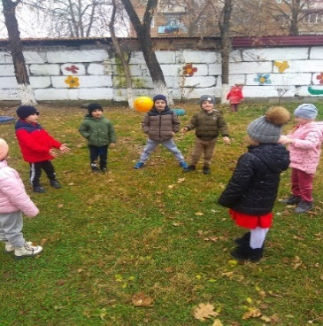
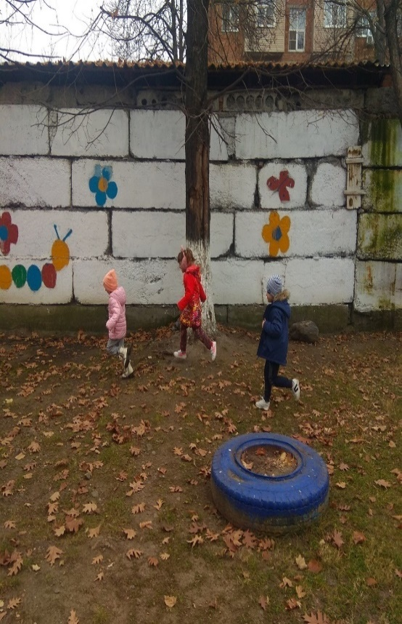
Игры в помещении и на воздухе

Slide 25
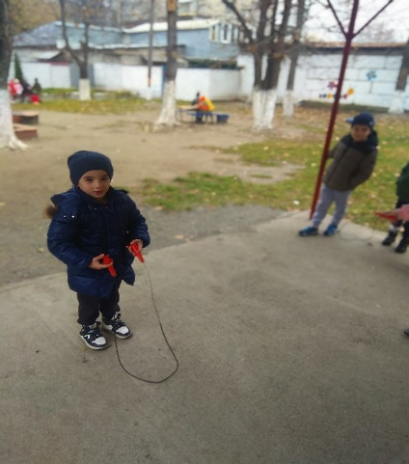

Slide 26
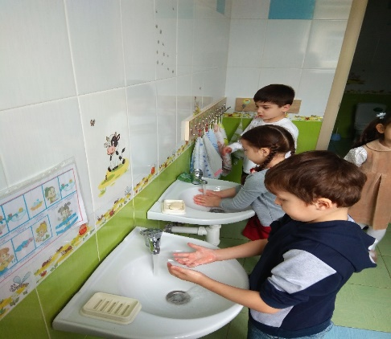
Закрепляли культурно-гигиенические навыки

Slide 27
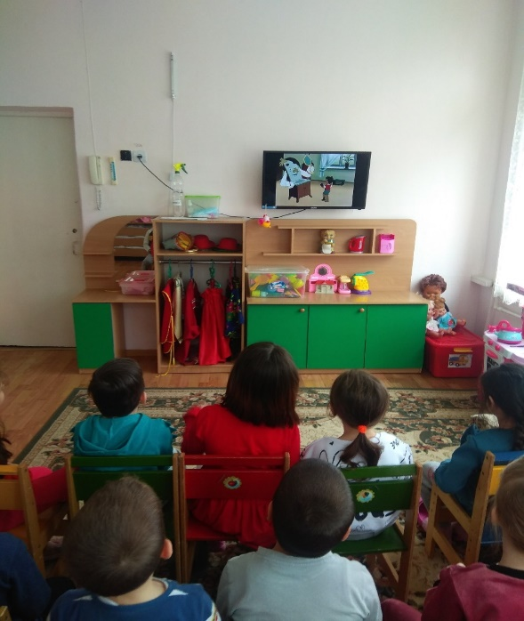
Просмотрели мультфильм «Мойдодыр»

Slide 28
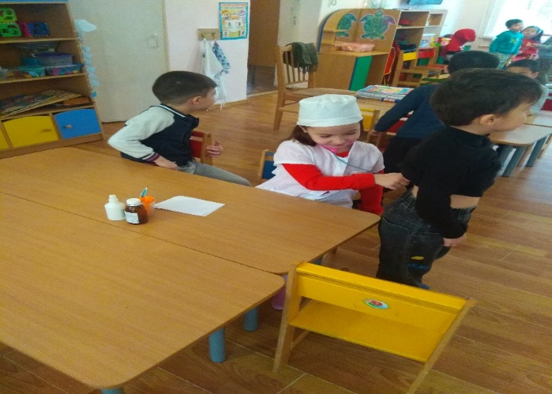
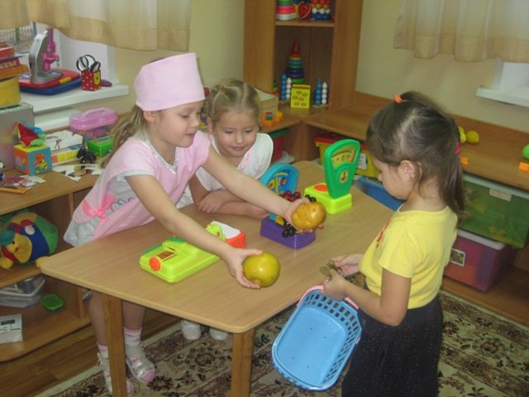
Провели сюжетно- ролевые игры: «На приёме у врача», «Магазин полезной еды».

Slide 29
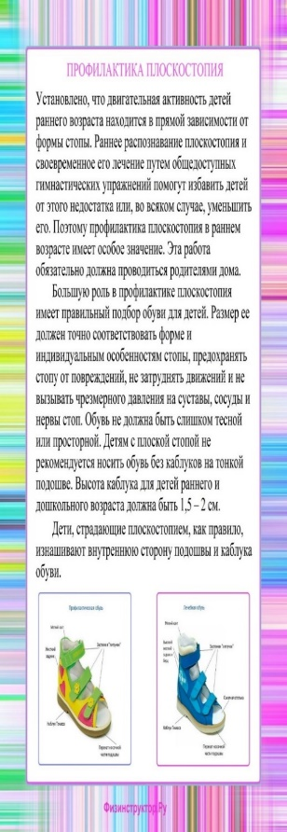
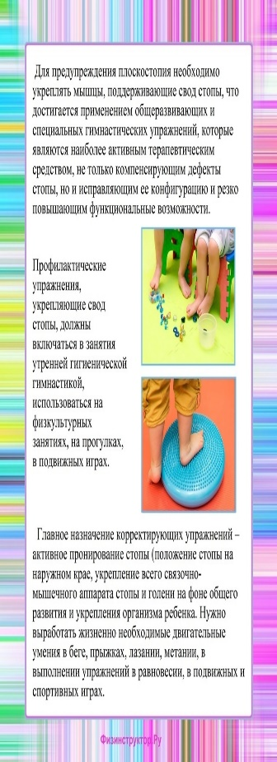
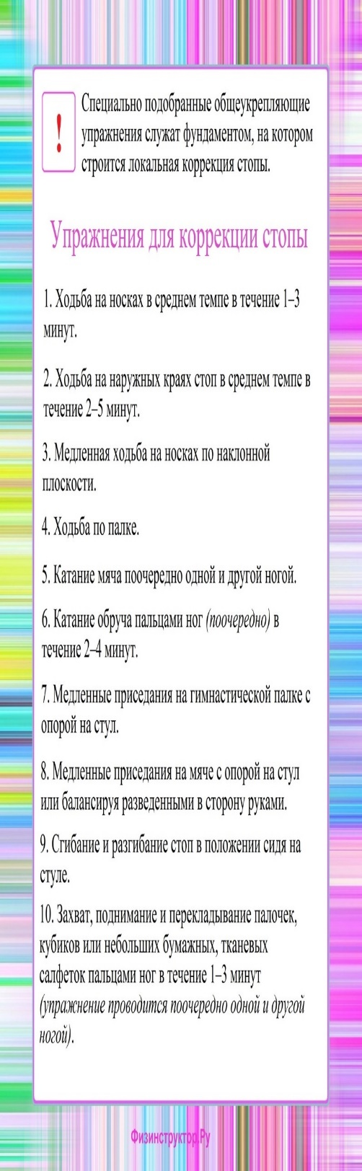
Работа с родителями
Консультации: «Роль утренней зарядки для здоровья детей». «Движение и здоровье детей».
Буклет: «Профилактика плоскостопия».

Slide 30
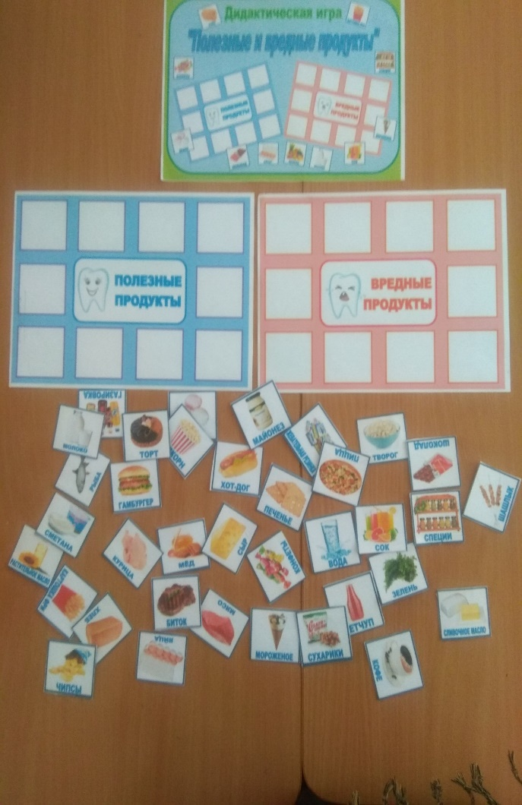
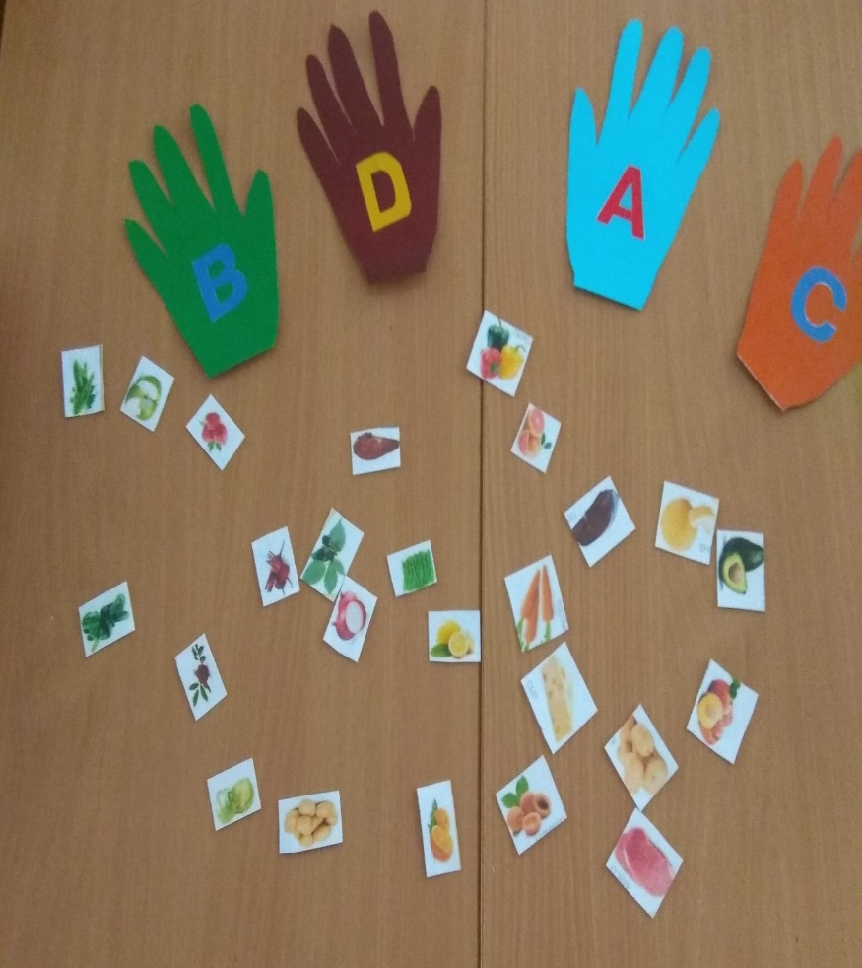
Сделали дидактические игры: «Полезная и вредная еда», «В каких продуктах содержатся данные витамины».

Slide 31
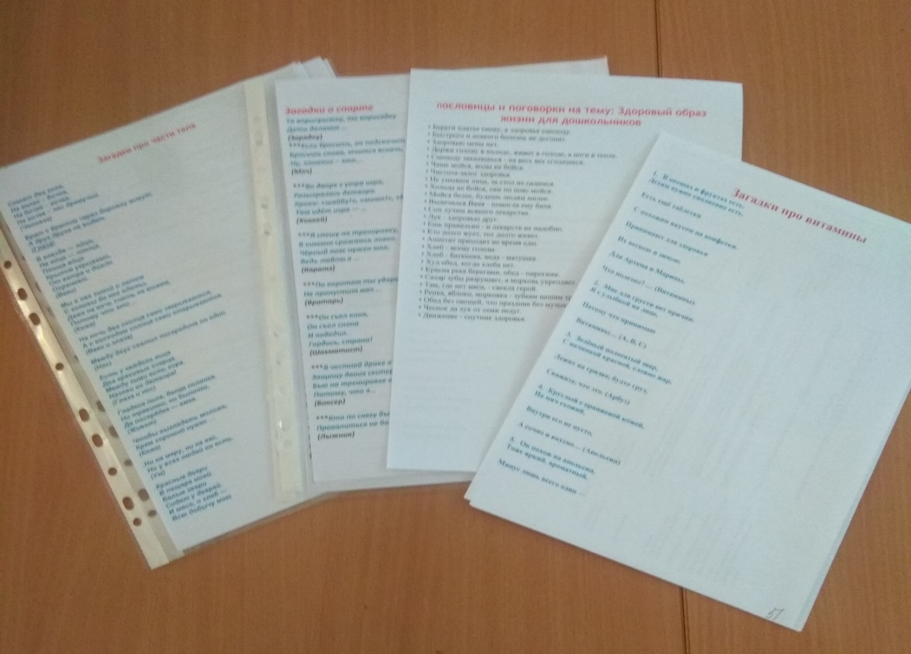
Создали картотеку стихов, загадок, пословиц и поговорок по теме.

Slide 32
Спасибо за внимание

Slide 33
Полученный результат реализации проекта :
Сплочение детей и родителей, родителей и педагогов в процессе активного сотрудничества в ходе реализации проекта. Получение детьми знаний о ЗОЖ. Повышение эмоционального, психологического, физического благополучия;
Большинство детейприобрели первоначальные знания о значимости здорового образа жизни и о полезной и вредной пище для здоровья человека. У детей формируется потребность в соблюдении культурно-гигиенических навыков
Повысилась педагогическая компетентность родителей по вопросу сохранения и укрепления здоровья ребёнка.

